Slide 1



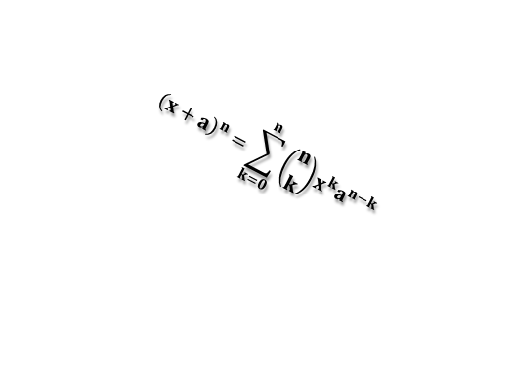
九年级10（语数英）班01·21作业登记
数学:1.卷子2写完（AB班）
3.发的数学卷子改错
语文: 1. 发的卷子第一张写完（AB班）
~————————————————~
注*：红色字体为物化班作业，黑色字体为语数英班作业，淡绿色字体为统一作业
英语:1.小卷一张（AB班）
3.U 10, U11 单词默1（AB班）
历史：卷子写第一面，钉起来，明天收（B班）
周四带历史总复
习手册
化学 :1.卷子选做（A班）
物理1.卷子语数英班
2.《中考备战》P198以前全部完成卷
（A班）
$${\left(x+a\right)}^{n}=\sum_{k=0}^{n}{\left({n \atop k}\right)x^{k}a^{n−k}}$$
Neko.Q
www.darntech.net × 63.beimokj.com

